Slide 1
Детская модельная библиотека
МАУК «Чишминская районная межпоселенческая библиотека» МР Чишминский район, Республика Башкортостан.
«Мудрые науки без назидания и скуки»
Виртуальная книжная выставка познавательной литературы

Slide 2
В русском языке есть слово-вопрос: «Почему?».
С него пробуждается интерес к науке, начинается любое открытие.
Если человек захочет узнать о смене времен года, дня и ночи, возрасте дерева или рыбы, захочет понять такие природные явления, как листопад или снегопад, он обязательно задаст вопрос: «Почему?».
Всякая наука начинается и всякий ученый рождается с простого «почему?».
Развитию науки в нашей стране уделяется огромное внимание. Прежде всего, благодаря постоянной поддержке президента РФ В.В.Путина.
2021 год в России объявлен Годом науки и технологий.

Slide 4
На книжной выставке представлены научно-популярные и познавательные книги по различным областям знаний: физики, химии, математики, биологии, астрономии, об открытиях и изобретениях.
Познакомившись с этими книгами, вы поймете: наука – это не что-то скучное и доступное лишь академикам, а заставляет о многом задуматься и приносит настоящее интеллектуальное наслаждение и затягивает в чудесный научный мир.
Представленные книги помогут повысить свой образовательный уровень и расширить кругозор, а также удивить друзей занимательными экспериментами.

Slide 5
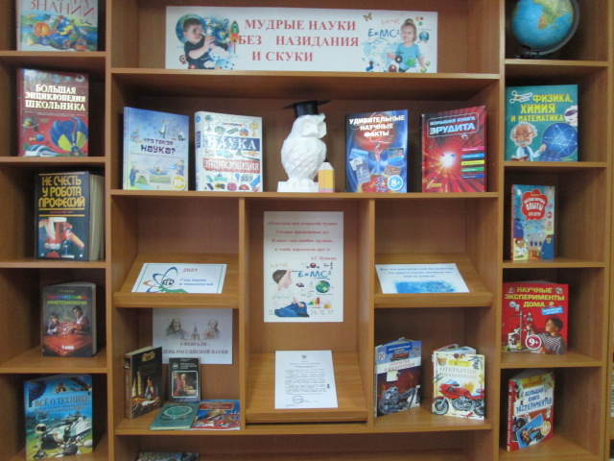

Slide 6
Наука. – Москва: РОСМЭН-ПРЕСС, 2011. – 64 с:ил. – (Удивительный мир)
Клэйберн, Анна. Что такое наука? [Текст]: энциклопедия для любознательных: / Анна Клэйберн: - Москва : Эксмо, 2010. - 95 с.: ил.
Наука: Энциклопедия. - Лондон; Нью-Йорк; Сидней; Москва: «Дорлинг Киндерсли», 1999. – 448 с.: ил.
В книгах, изложена история науки от античных времен
до наших дней и рассказано о самых интересных
и важных научных открытиях.

Slide 7
Ученые
и
изобретатели

Slide 8
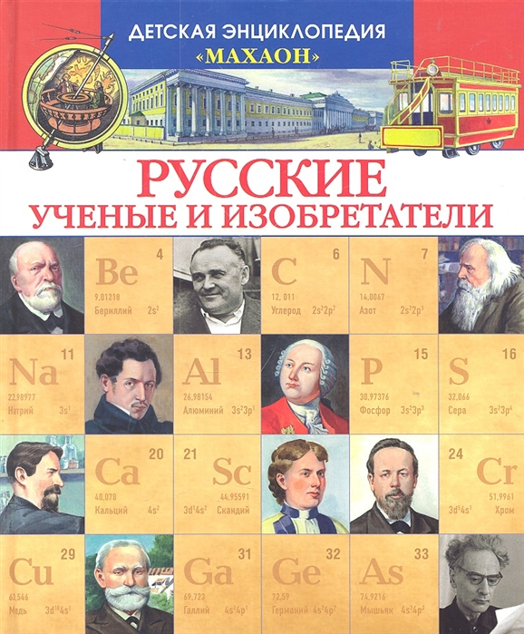
Русские ученые и изобретатели. – Москва: Махаон, 2012. – 128 с.: ил. – (Детская энциклопедия «Махаон»)
Самин, Д.К. 100 великих ученых. – Москва, 2000. – 592 с. – (100 великих)
.
Пифагор, Гиппократ, Архимед, Кеплер, Декарт, Ньютон, Ломоносов, Лобачевский, Менделеев… у каждого из них своя судьба, свой путь в науку, но всех их объединяет страстное желание познать истину, прикоснуться к загадке бытия.

Slide 10
Хочешь знать почему? Энциклопедия: [авт. текста Микеле Лауро ; пер. с итал. Екатерины Головко]. - Москва : Махаон, 2016. - 255 с. : ил. - (Мир открытий).
Гор, Б. Удивительные научные факты/ Б.Гор; Пер. с англ. Е.О. Романова. – Москва: Эксмо, 2011. – 116 с.
Шалаева, Г.П. Кто есть кто в мире открытий и изобретений / Г.П. шалаева. – Москва: «СЛОВО», Эксмо, 2007. – 352 с.:ил.
В истории науки случаются открытия, которые позволяют проникнуть в тайны Вселенной, разгадать загадку происхождения жизни, понять законы окружающего нас мира. Именно о таких открытиях в области астрономии, физики, химии и биологии вы прочтете в этих книгах.

Slide 11
Большая энциклопедия для любознательных. - Москва: Махаон, 2014. - 192 с.: ил.
Сидорина, Т. В. Большая книга эрудита / Науч.-поп. Издание для детей. – Москва: ЗАО «РОСМЭН-ПРЕСС», 2006.- 144 с.: ил.
Окслейд, Крис. Юному эрудиту обо всем: энциклопедия для детей [от А до Я] / [авт. текста: Крис Окслейд, Анита Гэнери; пер. с англ. Т. Покидаева; ил. Венди Эллисон, Стив Робинсон]. - Москва: Махаон, 2010. - 111 с.: ил.
Замечательные книги - для любознательных читателей, для тех, кто хочет как можно больше узнать об истории нашей планеты, о географических открытиях, о развитии техники и изобретениях, о странах и народах.

Slide 12
Великие открытия
и изобретения

Slide 13
Крылов, Г.А. Великие открытия и изобретения / Г.А Крылов. – Санкт-Петербург: БКК, 2010. – 96 с, :ил. – (Узнай мир)
Артемова, О.В. и др. Открытия и изобретения /О.В.Артемова и др. – Москва: РОСМЭН-ПРЭСС, 2011. – 96с.:ил. – (Детская энциклопедия РОСМЭН)
Открытия и изобретения. – Москва: Махаон, 2010. – 128 с.:ил. – (Детская энциклопедия Махаон)
Жизнь человечества это бесконечная череда открытий - от открытия огня до открытия галактик, отдаленных от нас на тысячи световых лет. Из этих книг можно узнать об этапных открытиях, позволивших всем нам проделать долгий путь от первобытного человека до человека современного.

Slide 14
Изобретения / Пер. с англ. В.А.Гришечкина. – Москва: «РОСМЭН-ПРЕСС», 2010. – 64с. – (Удивительный мир)
Большая книга знаний: [энциклопедия]. - Москва: Махаон, 2008. - 479 с.: цв. ил.
Большая энциклопедия школьника / [Нил Моррис]; [Пер. И. Горелик и др.]. - М.: Махаон, 2002. - 254 с.: цв. ил.:
В энциклопедиях собраны сведения по самым разным отраслям знаний.
Юные читатели совершат удивительные путешествия на суше и на море, в атмосфере и в космосе, в настоящем, прошлом и будущем, узнают много интересных фактов и смогут проверить свои знания.

Slide 16
Космос. - Смоленск: Русич, 2002. – (Школьнаяэнциклопедия)
Беклейк, С. Астрономия и космос / С. Беклейк. – Москва: РОСМЭН, 2017. – 48с.: ил. – (100 фактов)
Зигуненко, С. Орбитальные станции / С. Зигуненко . – Москва: СЛОВО, 2001. – 48 с.: ил. – (Что ест что)
Листая страницы этих книг, вы сможете заглянуть в глубины Вселенной: подняться над желтым карликом и диском галактики, рассмотреть поверхность Венеры и Марса, узнать об истории создания орбитальных станций. Эти и немало других открытий не только развлекут будущего исследователя космоса, но и помогут ему стать наблюдательным, научат размышлять и заставит еще не раз вернуться к ярким страницам увлекательных изданий.

Slide 18
Алфимова, М. Занимательные нанотехнологии / М. Алфимова. – Москва: Парк-Медиа:БИНОМ. Лаборатория знаний, 2011. – 96 с.:ил.
Уильямс, Л., Адамс, У. Нанотехнологии без тайн: Путеводитель. [Пер. с англ.Ю.Г. Гордиенко]/ Л. Уильямс, У. Адамс У. - Москва: Эксмо, 2009. 368 с.: ил. – (Без тайн).
Черненко, Г.Т. Нанотехнологии: настоящее и будущее: Школьный путеводитель. /Г.Т.Черненко. Санкт-Петербург: ООО «БКК», 2012. – 80с.:ил. – (Узнай мир).
В книгах доступно и занимательно рассматриваются вопросы, что такое нанотехнологии, какие приборы требуются для создания вещей из мира "нано" и как эти вещи будут выглядеть.

Slide 19
Физика, Химия и Математика. Нескучная наука. – Санкт-Петербург: Питер, 2019. – 64с.6ил. – (Вы и ваш ребенок)
Профессор Знайкин приглашает будущих учёных в увлекательное путешествие по миру точных наук: математики, химии и физики. «Альбомы профессора Знайкина» сделаны как личный дневник учёного. В них собраны мини-вырезки из научных статей, размышления, карты, эскизы, фотографии и заметки. Каждый разворот содержит краткую, но достаточно подробную информацию по заданной теме, а дружеский стиль автора делает самые сложные знания понятными любому школьнику. Скучать уж точно не придётся!

Slide 20
Не счесть у робота профессий. - Москва: Мир, 1987. - 181 с.: ил. - (Библиотечная серия)
Роботы. – Москва: СИМБАТ, 2019. – 49 с.: ил. – (Энциклопедия с развивающими заданиями)
Яркая и красочная энциклопедия «Роботы» из серии «100 Фактов» расскажет о роботах, истории их создания и невероятных перспективах этих умных машин. Специально подобранные иллюстрации и актуальные факты о мире роботехники сразу увлекут ребёнка и помогут ему быстро, эффективно и с удовольствием усвоить новую информацию.

Slide 21
.
Увлекательные и познавательные опыты вы можете провести, используя простые и подручные средства. Не беспокойтесь, если вы не любили химию или физику. Эти развивающие эксперименты очень просты, но интересны.

Slide 22
Робсон, П. География в занимательных экспериментах/ Пэм Робсон. - Москва: РОСМЭН-ПРЭСС, 2006. – 160 с.:ил
Большая книга экспериментов. – Москва: 2011. – 128с: ил.
Ольгин, О. Давайте похимичим! Занимательные опыты по химии / О. М. Ольгин ; худож. Е. Андреева. - Москва : Детская литература, 2001. - 175 с. : ил. - ("Знай и умей").
,
Белько, Егор. Весёлые научные опыты для детей [Текст] : 30 увлекательных экспериментов в домашних условиях:/ Егор Белько. - Санкт-Петербург [и др.]: Питер, 2015. - 62 с. :ил. - (Вы и ваш ребенок)

Slide 23
В книгах популярной энциклопедии для детей издательство АСТ «Я познаю мир» в простой и увлекательной форме рассказывается о многих интересных и загадочных явлениях природы, об открытиях и изобретениях, его роли в жизни людей.

Slide 25
Представленные в этой выставке книги вы можете найти в Детской библиотеке.
Наш адрес:
Р.П. Чишмы
Ул. Чернышевского, 13а
Тел: 8(34797)2-29-18
Сайт: ВК https://vk.com/id609961998 Одноклассники https://ok.ru/group/53062382321854
Ждём всех желающих посетить виртуальную книжную выставку.

